Slide 1
APRENDIZADO NÃO SUPERVISIONADO
AULA 2 - CLUSTERING

Slide 2



CLUSTERING
É a tarefa de identificar instâncias similares e designá-las para “clusters”, ou seja, grupos de instâncias similares
Agrupamento

Slide 3
Para o que posso usar Clustering?
Segmentação de clientes
Detecção de anomalias
Aprendizado semi-supervisionado
Segmentação de imagens

Slide 4
ALGORITMOS DE CLUSTERING
K-Means (particionamento)
DBSCAN (baseado em densidade)
Agglomerative clustering (abordagem hierárquica)
Birch
Mean-Shift
Gaussian Mixtures

Slide 5
K-Means
Agrupa os dados em um número predefinido de clusters (K)
Agrupa os dados de acordo com a distância euclidiana dos pontos para o centroide
Escolha o número de clusters (K)
O centroide inicial é aleatório
Em cada iteração o centroide é refinado até o ponto ideal
Como funciona o K-Means?

Slide 6
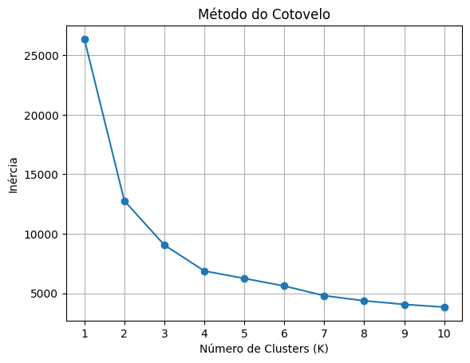
Mas como escolher o valor de K?
Inércia
Silhouette Score
Método Elbow (cotovelo)

Slide 7
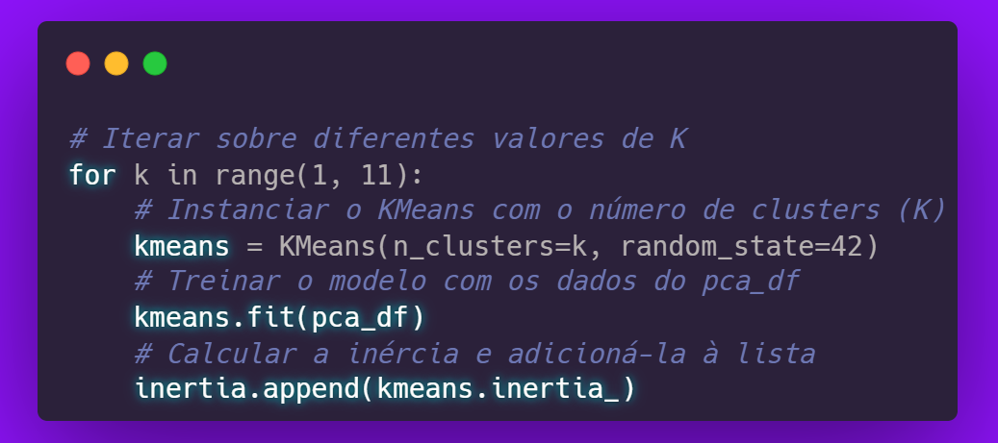
Inércia (Sum-Within-Cluster-Distance)
Esse valor representa a soma das variâncias dentro dos clusters, ou seja, a soma das distâncias quadráticas dos pontos aos seus centroides, que é exatamente a definição da SWCD

Slide 8

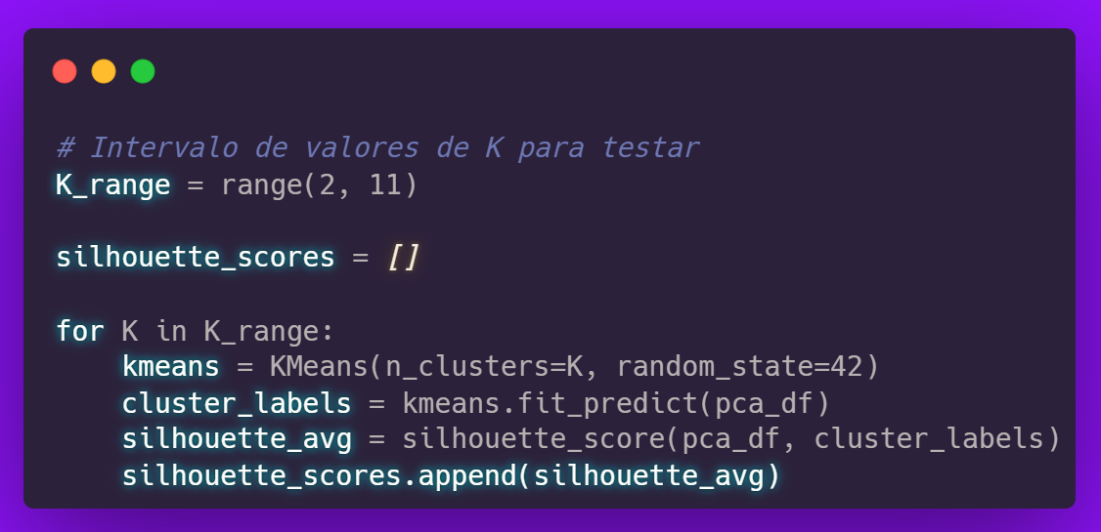
SILHOUETTE SCORE
a(i) é a média das distâncias do ponto i para todos os outros pontos do mesmo cluster
b(i) é a média das distâncias do ponto i para todos os pontos no cluster mais próximo
O Silhouette Score é uma métrica utilizada para avaliar a qualidade de um agrupamento (clustering). Ele fornece uma medida de quão bem os objetos dentro de um cluster estão agrupados e quão distintos são os clusters entre si

Slide 9
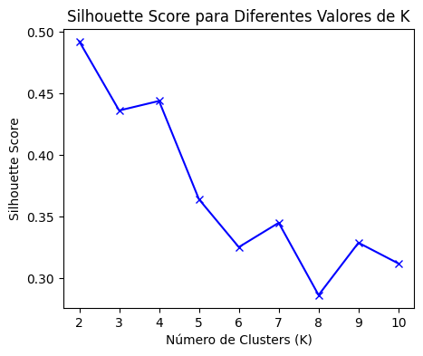
SILHOUETTE SCORE
O valor de S varia de -1 a 1:
Próximo de 1 indica que o ponto está bem agrupado dentro de seu cluster
Próximo de 0 indica que o ponto está em uma região de limite entre clusters
Próximo de -1 indica que o ponto está no cluster errado

Slide 10

VAMOS PRATICAR?
https://github.com/HannaCarla/machine-learning-classes/blob/main/Aula%202%20-%20Clustering/clustering.ipynb

Slide 11
REFERÊNCIAS
Mãos à Obra: Aprendizado de Máquina com Scikit-Learn, Keras & Tensorflow, Aurélien Géron, 3ª Edição
Machine Learning for Everyone - Machine Learning for Everyone — In simple words. With real-world examples. Yes, again — vas3k

